Slide 1

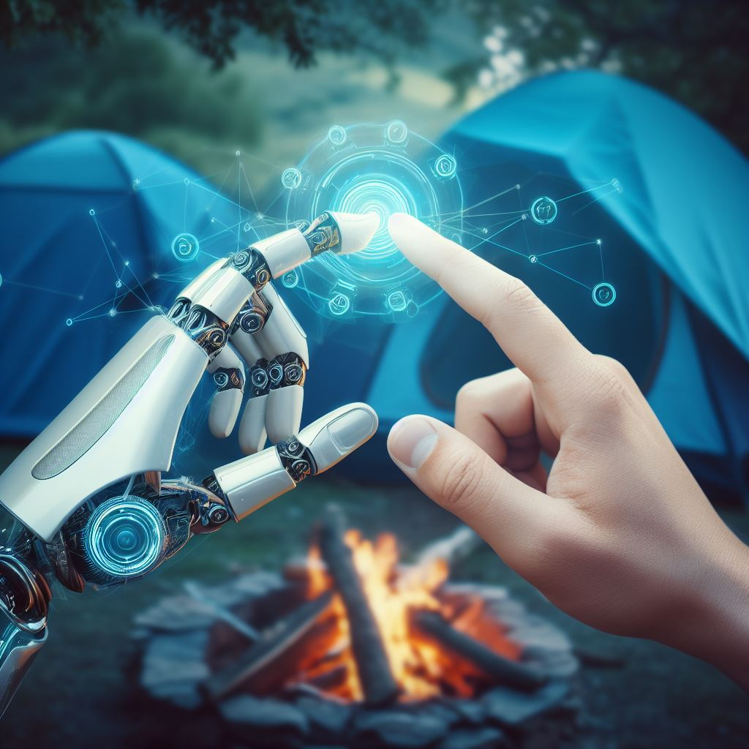
UMJETNA INTELIGENCIJA U KAMPOVIMA
Speleon centar podzemne baštine, Rakovica, 14.10.2023.
Prezentira: Davor Brenko, dipl.ing.
AI generirana slika (DALLI-E3) na temu: human and artificial intelligence hands in touch with camping site in background

Slide 2

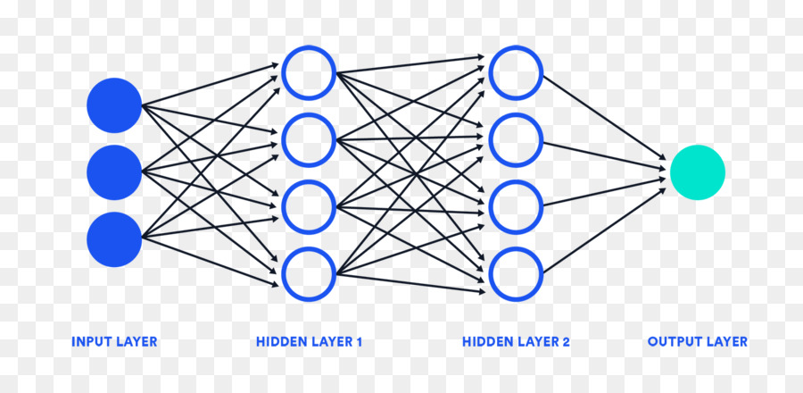
RASPORED PREDAVANJA
Ukratko o tvrtki ISTRA TECH i predavaču - 3 min
Šta je AI, pojmovi i opća primjena – 7 min
AI alati pogodni za kampove - 30 min

Slide 3




ISTRA TECH
30
75%
1990 - 2023

Slide 4
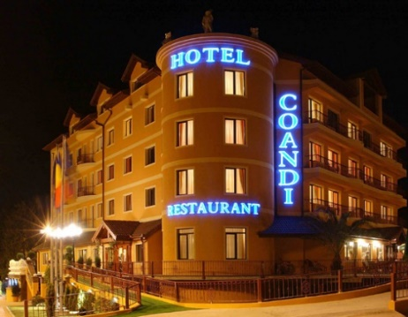
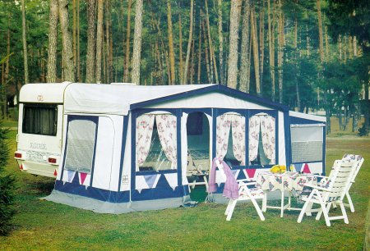
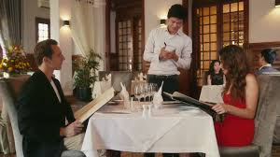
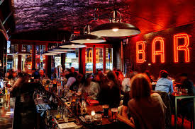
ISTRA TECH - Specijalizacija
Digitalizacija poslovanja u
hotelijerstvu i ugostiteljstvu
Softverski paket
modularni informacijski sustav Hotelijerstva
HOTELI, MOTELI, LJETOVALIŠTA, KAMPOVI, MARINE,…
KUHINJE, RESTORANI, BAROVI, SPORT, SPA&WELLNESS…

Slide 5

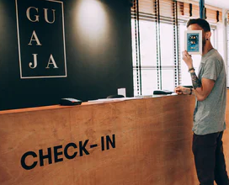

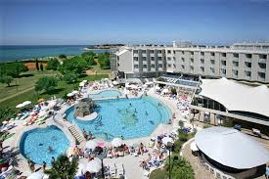


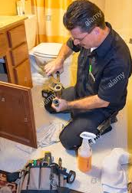

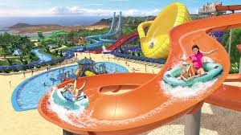
OSNOVNI MISH MODULI
misH PRO
PRODAJA
mish REC
RECEPCIJA (PMS)
mish USAD i KPP
UPRAVA
Mish GAS
GASTRONOMIJA
KUHINJE, RESTORANI
BAROVI, SPORT, SPA&WELLNESS
mish DOM DOMAĆINSTVO I KUĆNI MAJSTORI

Slide 6

















































ISTRA TECH - Reference
TRŽIŠNI LIDER U HRVATSKOJ
250+ smještajnih objekata, 700+restorana i barova, 150+ poduzeća
HOTELI, KAMPOVI, RESORTI, LJEČILIŠTA, MARINE,…

Slide 7
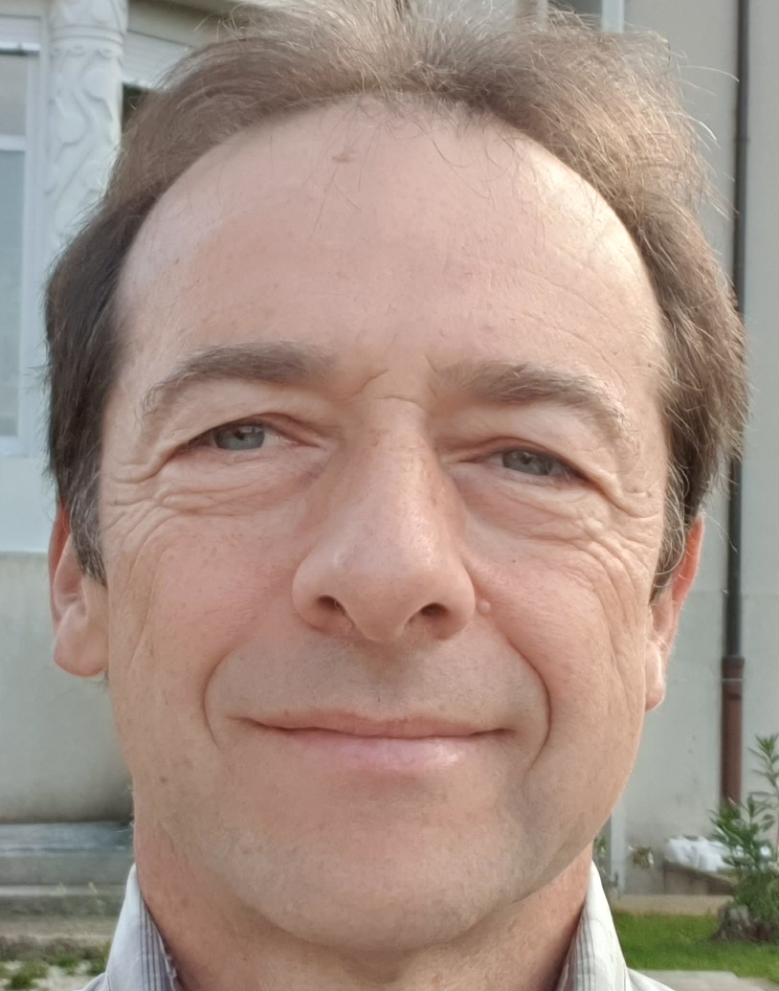
O predavaču
- Davor Brenko
- Rođen u Puli gdje završava osnovnu i srednju školu
- Diplomirao 1988 godine na Elektrotehničkom fakultetu u Zagrebu (sada FER)
- diplomski rad na temu AI - upotreba neuronske mreže u raspoznavanju uzoraka
1980-1988 - razni sezonski poslovi u turizmu
1988-1990 – stručni suradnik za IT u SOUR ISTRA JADRAN (Pula)
1990 do danas u ISTRA TECH d.o.o. (do 2015 Istra Informatički Inženjering d.o.o.)
- programer
- projektant ICT
- voditelj razvoja
- pomoćnik direktora
- direktor tvrtke (od 1998)
Tokom cijele poslovne karijere, dodatne edukacije i certifikati na područjima:
ICT
Menadžment
Financije
Marketing i prodaja
Vođenje projekata

Slide 8
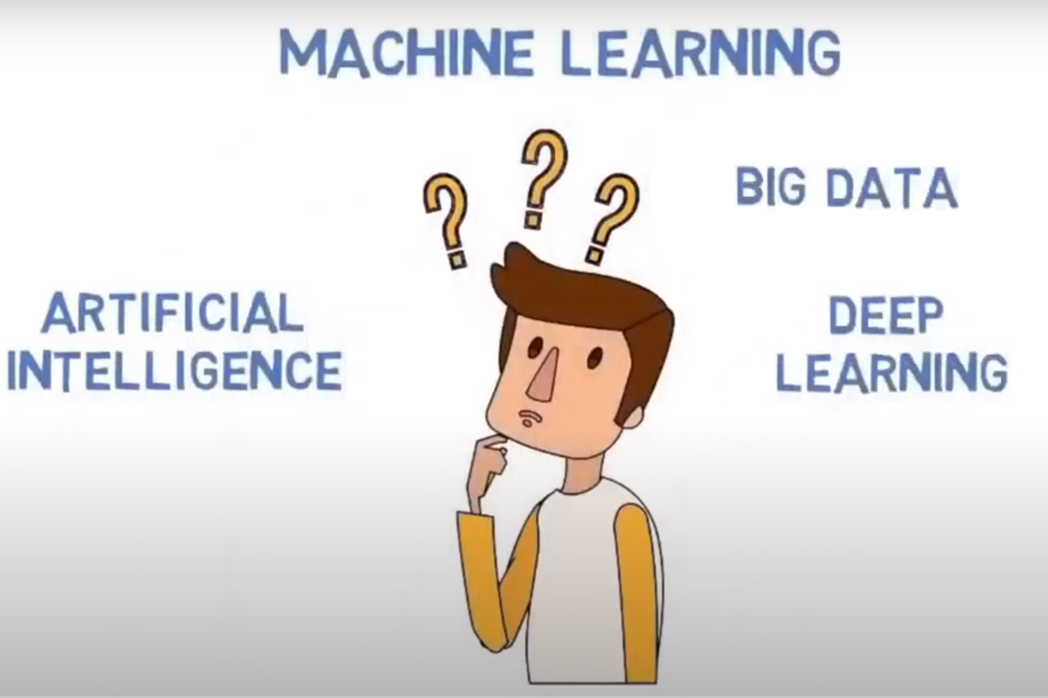
Artificial intelligence – Machine Learning
– Deep Learning – Big Data

Slide 9
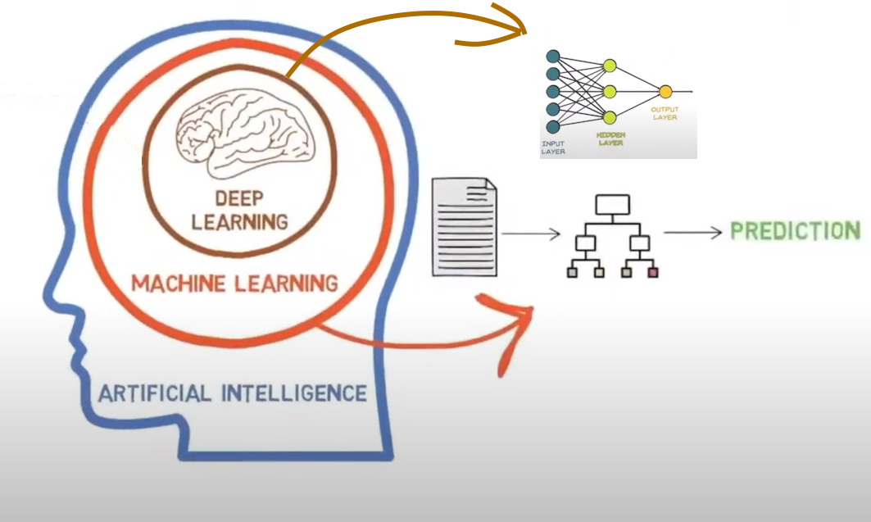
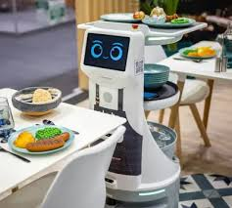
AI – Machine Learning – Deep Learning – Big Data
Duboko učenje je podskup strojnog učenja
koje koristi umjetne neuronske mreže s više slojeva za učenje složenih uzoraka u velikim količinama podataka.
DATA
BIG DATA
Strojno učenje - Stroj (računalo) automatski uči iz podataka kroz pravila i algoritme bez eksplicitnog programiranja i predviđa izlaze.
AI-Sposobnost strojeva da izvršavaju zadatke koji se obično povezuju s inteligentnim bićima (prvenstveno s ljudima).

Slide 10
Tipovi AI (po sposobnostima)
SPECIALISED AI (NAROW, (WEAK) | Specijalizirani AI koji rješavaju samo jedan ili nekoliko jednostavnih zadataka i ne mogu preko tih ograničenja | Sav AI koji danas postoji AI spada samo u tu kategoriju. Prognoza vremena, igranje šaha ili GO-a, prepoznavanje govora i slika, crtanje slika, NLP-ovi (ChatGPT), Virtualni agenti-Chatboots,...
GENERAL AI (STRONG) | Posjeduje inteligenciju sličnu ljudskoj i sposobnost razumijevanja, učenja i primjene znanja na nove slučajeve te obavljanja širokog spektra zadataka na način sličan ljudskom biću | Nije još „zaživio” ali brojne velike kompanije investiraju milijarde dolara u razvoj. Npr. Microsoft u Open AI (ChatGPT).
SUPER AI | Prevazilazi ljudsku inteligenciju i može izvesti bilo koji zadatak brže i bolje nego ljudi | Još uvijek samo hipotetično
Predictive AI (Discriminative, Traditional) | Kao rezultat daje informirana predviđanja | Vremenska prognoza, dijagnoza bolesti, predviđanje preferencija potrošača,…
Generative AI | Kao rezultat generira nove podatke/sadržaje | Generiranje novog teksta, slika, muzike,… ChatGPT, DALL-E3, Aiva

Slide 11
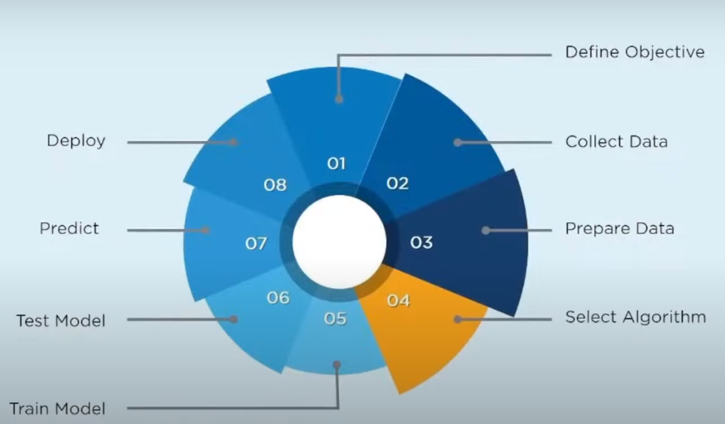
AI - proces implementacije
Vrste učenja
Nadgledano (Supervised) Učenje iz poznatog seta uzoraka gdje se svaki ulazni podatak povezuje sa odgovarajući izlaz.
Nenadgledano (Unsupervised)
Učenje iz nepoznatog seta uzoraka sa ciljem identifikacije obrazaca, strukture, korelacija ili skupova podataka.
Polunadgledano (Semi-supervised)
Samo-nadgledano (Self-supervised) Temelji se na samopouzdanju, predviđa dio podataka na temelju drugih dijelova
Pojačano (Reinforcement)
Učenje kroz pokušaj/pogrešku koristeći povrtnu informaciju iz okoline u obliku nagrade i kazne kako bi maksimizirao nagradu (uči kroz iskustvo).
Učenje prijenosom (Transfer Learning) Prenošenje znanja iz jednog zadatka na drugi.
Učenje pojačavanjem (Few-shot i Zero-shot Learning) Treniranje modela na malom broju primjera (few-shot) ili čak bez prethodnog viđenja primjera određenog razreda (zero-shot)
Kurikulum (Curriculum Learning) Postupno uči sve složenije zadatke, počevši s jednostavnijima.
Odabir algoritma ovisi o području primjene, ulaznim podacima sa kojima raspolažemo, željenim cijevima, načinu učenja.
Nema (za sada) univerzalnog algoritma koji je najbolji za sve primjene.

Slide 12
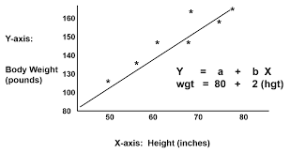
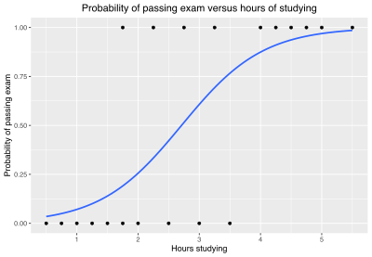
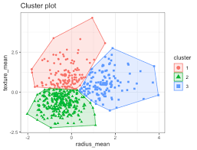

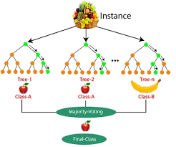
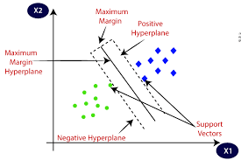
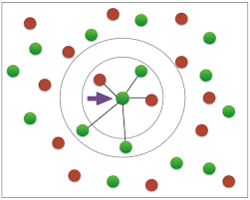
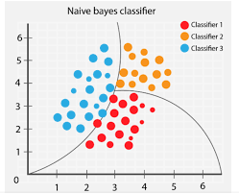
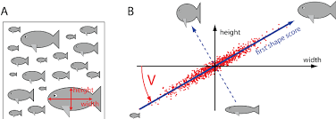
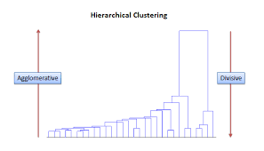
Popularni algoritmi strojnog učenja (bez NN)
Linearna regresija (Linear Regression): Pronalazi najbolju linearnu liniju koja se uklapa u podatke tako da minimizira grešku između stvarnih i predviđenih vrijednosti, Osnovni algoritam za modeliranje linearnih odnosa između ulaznih i izlaznih varijabli što omogućuje predviđanje kontinuiranih vrijednosti.
Logistička regresija (Logistic Regression): Modelira vjerojatnosti pripadnosti razredima koristeći logističku funkciju. Koristi se za klasifikaciju i procjenu vjerojatnosti pripadnosti razredima. Npr. dijagnoza bolesti.
K-means grupiranje (K-means Clustering): Gupira podatke u određeni broj klastera tako da minimizira udaljenosti između podataka u istom klasteru i maksimizira udaljenosti između različitih klastera. Npr. Segmentacija tržišta, analiza uzoraka.
Stabla odlučivanja (Decision Trees): Grade hijerarhijsku strukturu odluka na temelju značajki podataka kako bi se donosile odluke o pripadnosti razredima ili vrijednostima ciljne varijable. Koriste se za klasifikaciju i regresiju te omogućuju transparentno tumačenje odluka. Npr. korisničke preferencije u e-trgovini
Slučajne šume (Random Forests): Kombiniraju mnogo stabala odlućivanja i agregiraju njihove rezultate kako bi poboljšale točnost predikcija. Npr. Analiza slika i prepoznavanju objekata.
Strojevi s potpornim vektorima (Support Vector Machines, SVM): Pronalaze optimalne granice (hiperravnine) koje se koriste za klasifikaciju ili regresiju putem potpornih vektora, odnosno točaka u prostoru koje su najbliže tim granicama. Koristi se za klasifikaciju i regresiju.
K najbližih susjeda (K-Nearest Neighbors, KNN): Koristi se za klasifikaciju temeljem sličnosti s najbližim susjedima u prostoru.
Naive Bayes: Temelji se na Bayesovoj teoremi i koristi se za klasifikaciju, posebno u obradi prirodnog jezika.
Analiza osnovnih komponenti (Principal Component Analysis, PCA): Koristi se za redukciju dimenzionalnosti podataka.
Aglomerativno grupiranje (Agglomerative Clustering): Koristi se za hijerarhijsko grupiranje podataka.

Slide 13
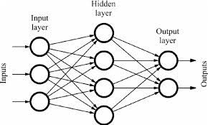
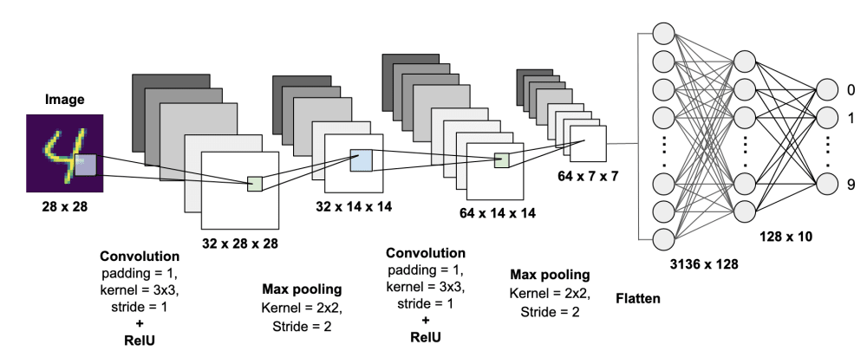
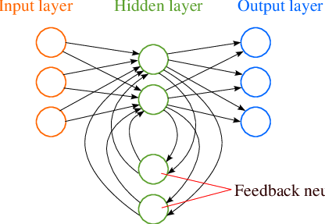
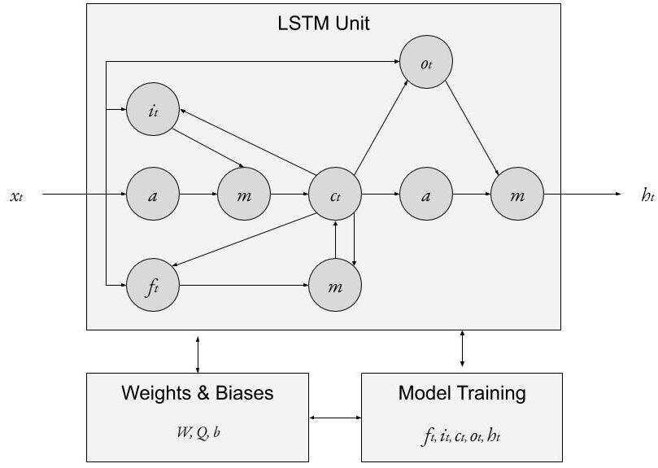
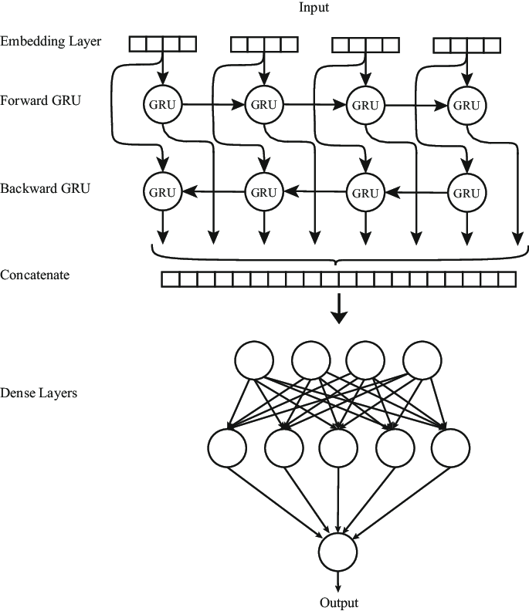
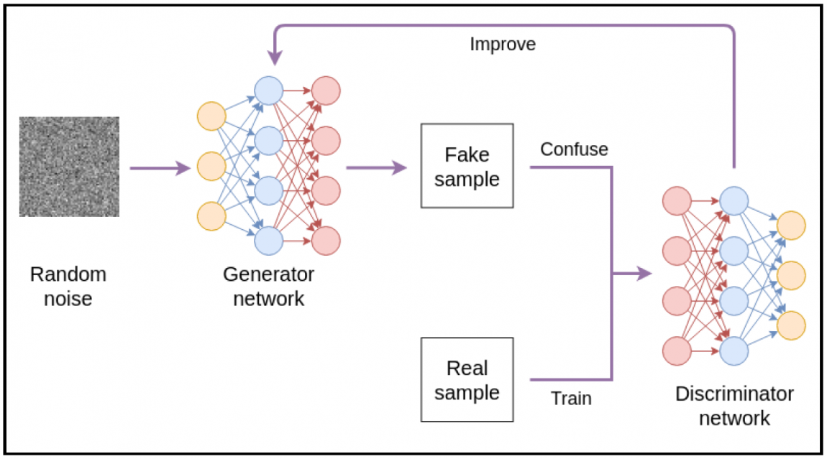
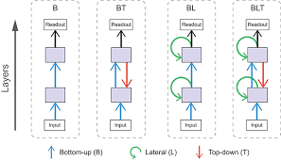
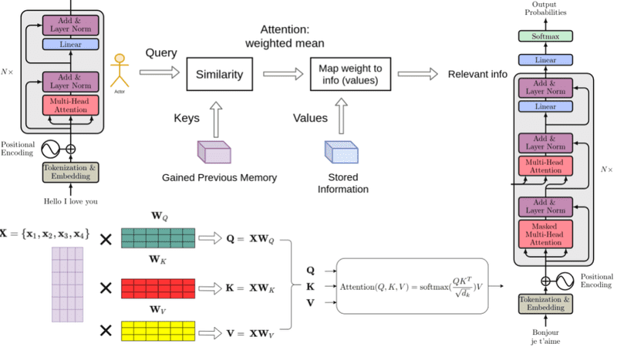
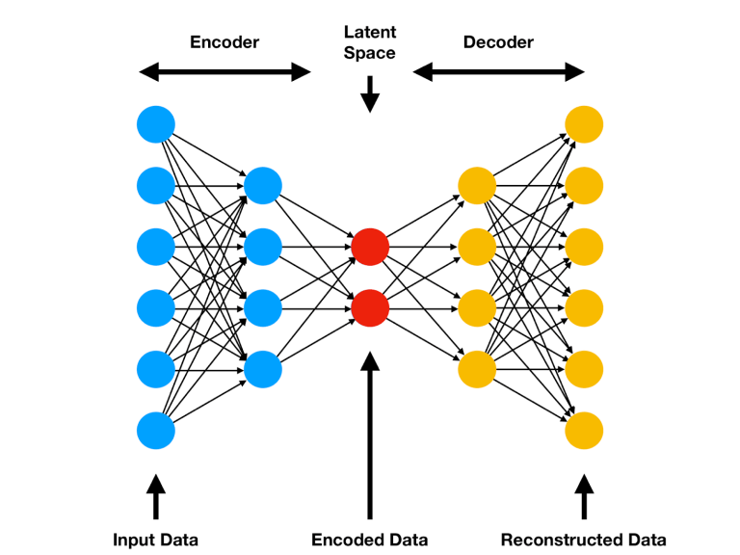
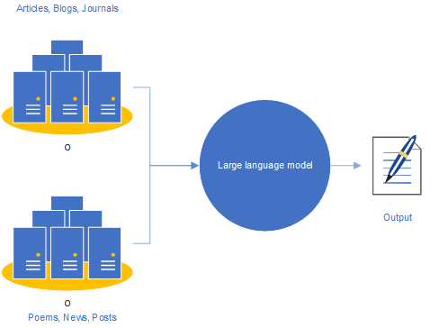
Popularni algoritmi dubokog učenja (neuronskih mreža - NN)
Jednosmjerne NN (Feedforward, FNN): Osnovna vrsta neuronskih mreža sastoji se od slojeva neurona koji prosljeđuju podatke od ulaza prema izlazu. Osnovni model za klasifikaciju i regresiju.
Konvolucijske NN (Convolutional, CNN): Oblikovane su tako da prepoznaju uzorke u dvodimenzionalnim podacima. Često se koriste u računalnom vidu, obradi i prepoznavanju slika.
Rekurzivne NN (Recurrent, RNN): Imaju povratnu petlju koja omogućuje informacijama da se prenose unatrag. Obrada sekvencijalnih podataka poput teksta, vremenskih nizova, govora.
Dugotrajne kratkoročne memorije (Long Short-Term Memory, LSTM): Vrsta RNN-ova koja rješava problem nestajućeg gradijenta i bolje se nosi s dugim sekvencama.
Grupe jednostavnih jedinica (Gated Recurrent Units, GRU): Vrsta RNN-ova sličnih LSTM-ima, ali s manje složenom strukturom.
Generativne suparničke mreže (Generative Adversarial Networks, GAN): Sastoje se od dva modela, generatora i diskriminatora, koji se natječu u generiranju i ocjenjivanju podataka. Koriste se za generiranje slika, zvuka i drugih kreativnih sadržaja.
Rekurzivno konvolucijske NN (Recurrent Convolutional, RCNN): Kombiniraju konvolucijske slojeve s rekurzivnim slojevima i često se koriste za obradu prirodnog jezika i razumijevanja teksta.
Transformeri (Transformers): Arhitektura koja je postala popularna u obradi prirodnog jezika. Koristi se za zadatke strojnog prevođenja, generiranje teksta i razumijevanje jezika.
Autokoderi (Autoencoders): Koriste se za redukciju dimenzionalnosti, rekonstrukciju podataka i generiranje novih podataka. Često se koriste za prepoznavanje oblika i kompresiju podataka.
Veliki jezični model (Large Language Model, LLM), Skup algoritama koji spada u širi okvir obrade prirodnog jezika (Natural Language Processing) dizajnirani za razumijevanje i generiranje ljudskog jezika. ChatGPT, Bert, Claude, Cohere, Galactica, Lambda, Palm, Phi-1, StableLM,… Analiza sentimenta, strojno prevođenje, chatbotovi…

Slide 14
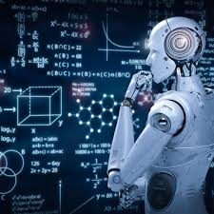
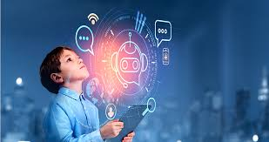
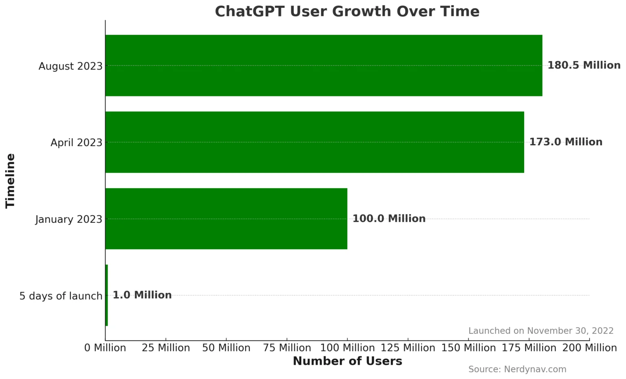
AI – primjena općenito
AI se (negdje već i 10-tke godina) koristi u brojnim industrijama od kojih su najzastupljenije: medicina-zdravstvo-farmaceutika, transport, logistika, robotika, cybersecurity, bankarstvo, osiguranja, web-marketing/prodaja, agronomija, vremenske prognoze, klimatske promjene, istraživanje svemira i svemirska industrija, općenito u istraživanju i razvoju, vojska,…
AI se već dugi niz godina koristi u brojnim uređajima/rješenjima koje obični građani svakodnevno koriste a da to često niti ne znaju. Televizori (obrada slike), Google alati (algoritmi pretraživanja, prevođenje, sortiranje e-mailova, reklame, Google virtualni asistent (prepoznavanje govora) , Google maps - navigacija, prepoznavanje slika,….), pametne perilice posuđa (na temelju analize slike posuđa, odabire optimalan program pranja), pametnih telefoni (procesiranje slika i zvuka, potrošnja baterije,…), pametni satovi (AI analizira podatke sa raznih senzora: kretanje, otkucaji srca, SpO,…, i obavještava o stanju/anomalijama/opasnostima),…
Nagli porast kako novih AI rješenja tako i novih investicija u AI je nastao krajem 2022 objavom besplatnog ChatGPT-a (LLP-NLP Generative Pre-trained Transformer od tvrtke OpenAI).
U prvih 5 dana od objave, počelo ga je koristiti preko milijun korisnika širom svijeta a u privih 10 mjeseci 180 milijuna.

Slide 15
AI – primjena općenito
Da li krajnji korisnik za upotrebu AI-a treba znati/razumjeti način rada AI-a i algoritme, programirati AI tj. imati/angažirati stručnjake za AI?
Ako tvrtka želi razvijati specijalna AI rješenja maksimalno prilagođena njihovom poslovanju i procesima rada, onda mora imati vlastite IT stručnjake na području AI-a i/ili vanjske suradnike/tvrtke za AI.
U pravilu si velike tvrtke to i mogu priuštiti ali manje tvrtke teško.
Međutim na tržištu postoji cijeli niz AI potpomognutih alata za čiju implementaciju i korištenje nisu potrebna specijalistička AI znanja već ih operativno osoblje tvrtke može samostalno implementirati i koristiti.
Neka rješenja su besplatna a neka se plaćaju.
Napomena!
Još uvijek se vode pravne i zakonske bitke oko regulacije AI-a.
AI (mogućnosti, primjena i svijest o opasnostima AI-a) ide puno brže nego legislativa to može pratiti.
EU tek priprema akte kojima želi osigurati da će AI sustavi u EU biti sigurni, transparentni, sljedivi/prativi (traceable), ne-diskriminirajući i prijateljski za okoliš a sa ciljem prevencije mogućih štetni ishoda, moraju biti nadgledani od strane ljudi a ne automatski.
Tu su još i rasprave oko autorskih prava na AI generirane slike, muziku i sl.

Slide 16
Primjena AI u kampovima - ciljevi
Smanjiti troškove
Povećati prihode
Povećati efikasnost - olakšati/ubrzati poslovne procese, uočiti i smanjiti repetitivne poslove, uočiti/smanjiti/anulirati greške, uočiti i predviđati trendove,…
Riješiti problem nedovoljne/skupe radne snage
Poboljšati iskustvo i zadovoljstvo gosta (guest experience and satisfaction), učiniti ga lojalnim
Biti u trendu, biti atraktivan, pratiti napredne tehnologije

Slide 17
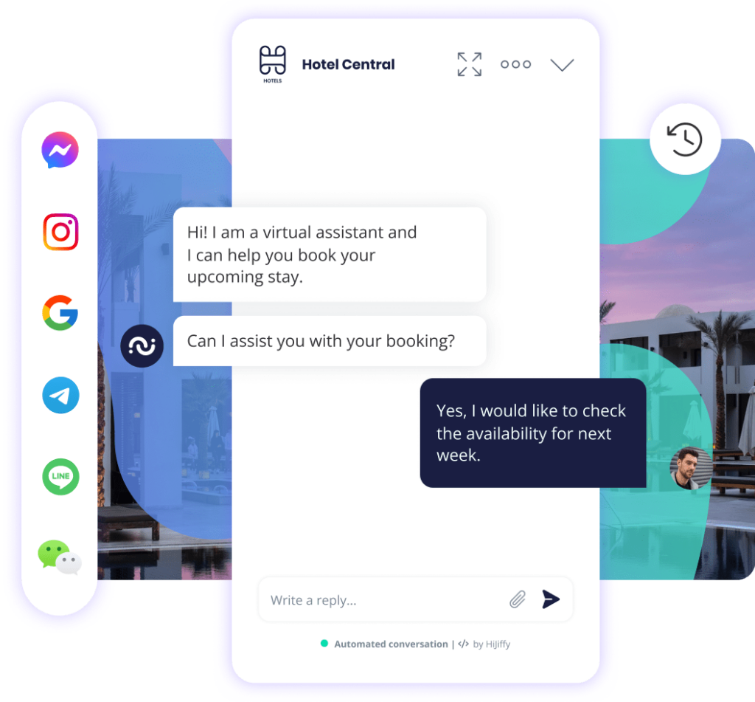
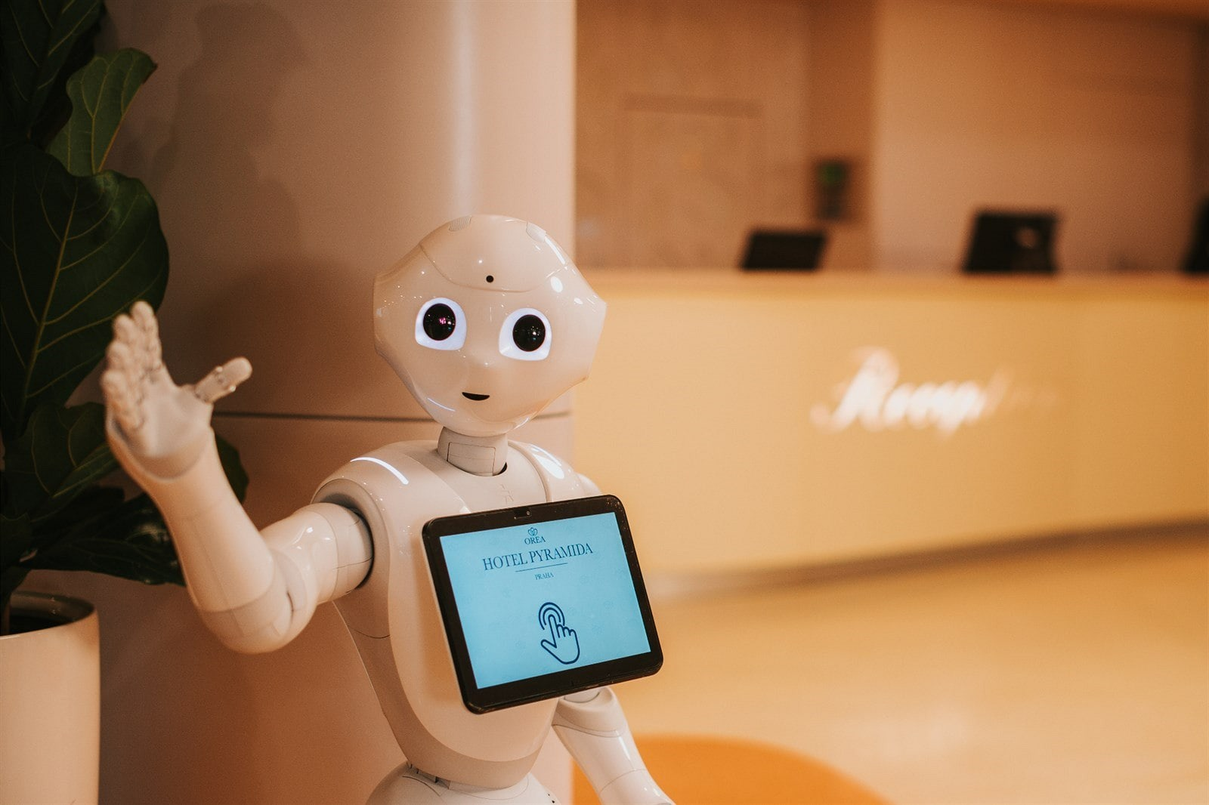
AI Chatboot – digitalni info i help desk – virtualni asistent
Umjesto da osoblje kampa odgovara na razna pitanja gostiju, neka to radi AI
AI Chatbot-ovi se u zadnje vrijeme smatraju glavnim alatom za povećanje iskustva gosta (guest experience)
Mogu davati informacije o svemu što ga se nauči: 24/7, brzo, točno, na desecima i stotinama jezika:
- o sadržaju i uslugama kampa,
- cijenama,
- raspoloživosti smještajnih jedinica,
- događajima u kampu i okolici,
- izletima,
- gdje se i kada može šta pogledati ili kupiti,…
Ukoliko nešto „ne zna”, spaja gosta na „živu” osobu.
Mogu biti povezani sa booking engine ili PMS sustavima tako da mogu odmah napraviti i rezervaciju.
Unutar hotela mogu naručivati hranu, piće, usluge domaćinstva, wellnessa,…
Sa gostima komuniciraju preko tekstualnih poruka (web, mail, socijalne mreže, ekran na info panelu/robotu) ili preko govora (telefon-call centar, socijalne mreže, roboti,…)
Recepcijski, consierge, restorantski,
hortikulturini, domaćinski, …, roboti su Chatbootovi
Hijiffi AI chatbot for hotel industry - https://www.hijiffy.com/
Book Me Bob https://www.bookmebob.com/
ChatGPT www.openai.com/chatgpt
Chatbase www.chatbase.co
Chatling www.chatling.ai , Tidio www.tidio.com
Revechat www.revechat.com, IBM Watsonx Assistant www.ibm.com/products/watsonx-assistant
https://youtu.be/v0RO6bfkRiw

Slide 18

AI podržani generatori sadržaja (content generators)
Koriste Natural language processing (NLP) algoritme i strojno učenje da generiraju sadržaje raznog tipa uključujući web stranice, blogove, objave na socialnim mrežama, opise proizvoda, audio i video sadržaje,… Kvalitetnim sadržajima povećavaju iskustvo i zadovoljstvo gosta (guest experience and satisfaction), povećavaju vidljivost i prodaju te stvaranje lojalnih gostiju.
WriteSonic https://writesonic.com/
Jasper AI https://www.jasper.ai/
ClickUp https://clickup.com/
Narato https://narrato.io/
Jasaper https://www.jasper.ai/
ChatGPT www.openai.com/chatgpt
https://youtu.be/wTWFrAxTlFo

Slide 19
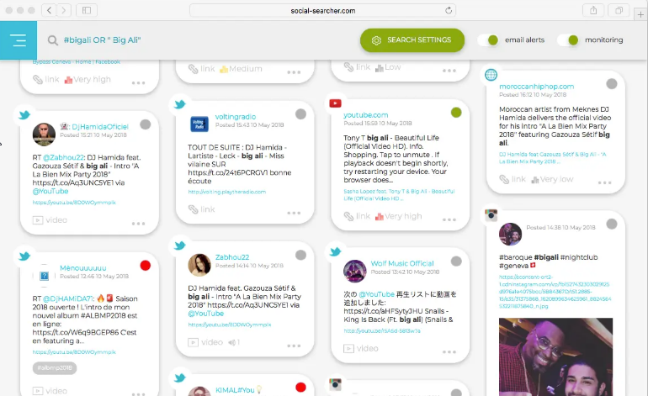
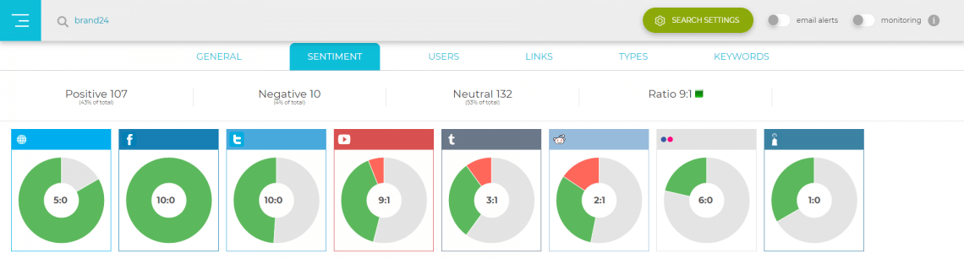
AI podržani alati za analizu osjećaja
Sentiment Analysis Tools
Analiziraju objave na raznim web sitevoima, socijalnim mrežama i sl. i daju analize o pozitivnom i negativnom spominjanju branda – kampa-tvrtke
Kamp ima mogućnost da na vrijeme uoči kretanje negativnih mišljenja o njoj i reagira na vrijeme da ih zaustavi te zadrži dobru reputaciju i goste.
Analiziraju postove na socijalnim mrežama i daju analize o pozitivnom i negativnom spominjanju branda – kampa-tvrtke
Brand24 https://brand24.com
Clarabridge https://www.qualtrics.com/clarabridge/
Repustate https://www.repustate.com/
Opentext https://www.opentext.com/products/magellan-text-mining
Lexalytics https://www.lexalytics.com/
Social Searcher https://www.social-searcher.com/

Slide 20
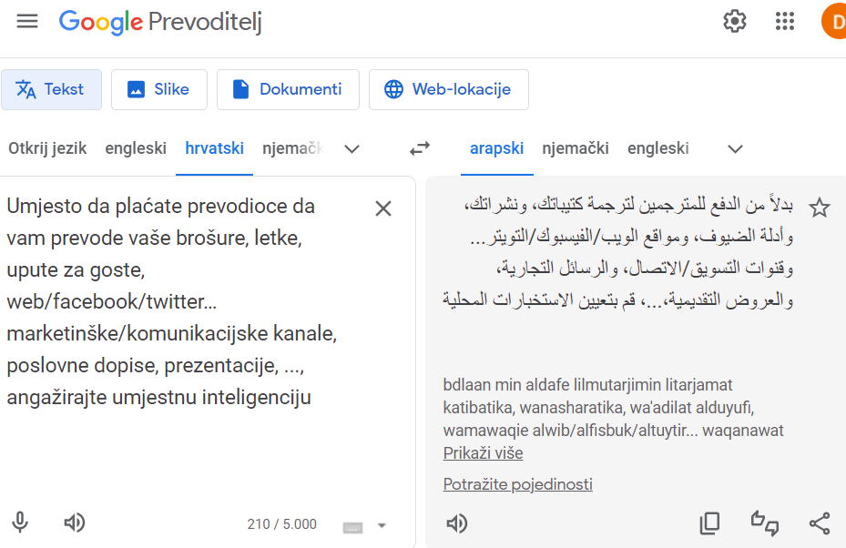
AI podržani alati za prevođenje
Umjesto da plaćate prevodioce, angažirajte AI da vam prevodi vaše marketinške materijale, brošure, letke, upute za goste, komunikaciju preko socijalnih mreža, web stranice, poslovne dopise, prezentacije, direktne razgovore uživo, simultano prevodi na kongresnima/prezentacijama/sastancima, ...,
Google Translate – translate.google.com
Bing Microsoft Translator www.bing.com/translator
ChatGPT www.openai.com/chatgpt
Machine Translation www.machinetranslation.com
Alexa Translations www.alexatranslations.com
DeepL - www.deepl.com/en/translator
Bard - https://bard.google.com/chat

Slide 21
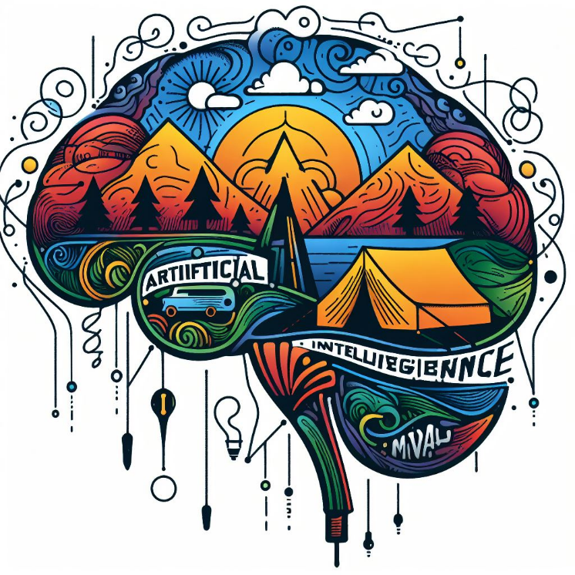

AI podržani generatori slika
Kreirajte sami logo tvrtke, cijeli branding materijal (brošure, memorandume,…) što inače košta i po nekoliko desetaka tisuća eura-
Slike generirane sa Microsoft Bing AI Image Creatorom powered by DALL·E https://www.bing.com/images/create?FORM=GENILP
create color logo image in Salvador Dali style for camping industry with words Artificial intelligence
DALL-E www.openai.com/dall-e-3
Midjourney www.midjourney.com
Visme www.visme.co - kreirajte brand
Bing Image Creator www.bing.com/create
Images.ai www.images.ai
Craiyon www.craiyon.com
NightCafe https://creator.nightcafe.studio/
Još se vode pravne i zakonske bitke o autorstvu AI generiranih slika.

Slide 22
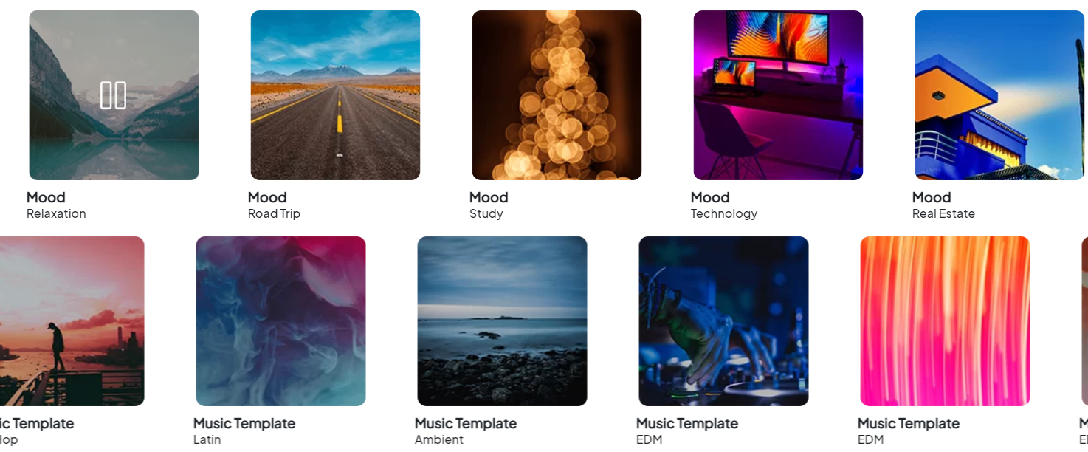
AI podržani generatori muzike
Umjesto da plaćate tantijeme za pozadinsku muziku, neka vam AI kreira vaš vlastiti muzički repertoar.
Kuriozitet
Beethoven ima devet kompletno završenih simfonija ali nije završio desetu. Istraživači na Rutgers University-u su „naučili” AI sve njegove simfonije i AI je kompletirao desetu simfoniju.
Aiva https://www.aiva.ai/
Soundful https://soundful.com/
Boomy https://boomy.com/
Riffusion https://www.riffusion.com/
Još se vode pravne i zakonske bitke o autorstvu AI generirane muzike.

Slide 23
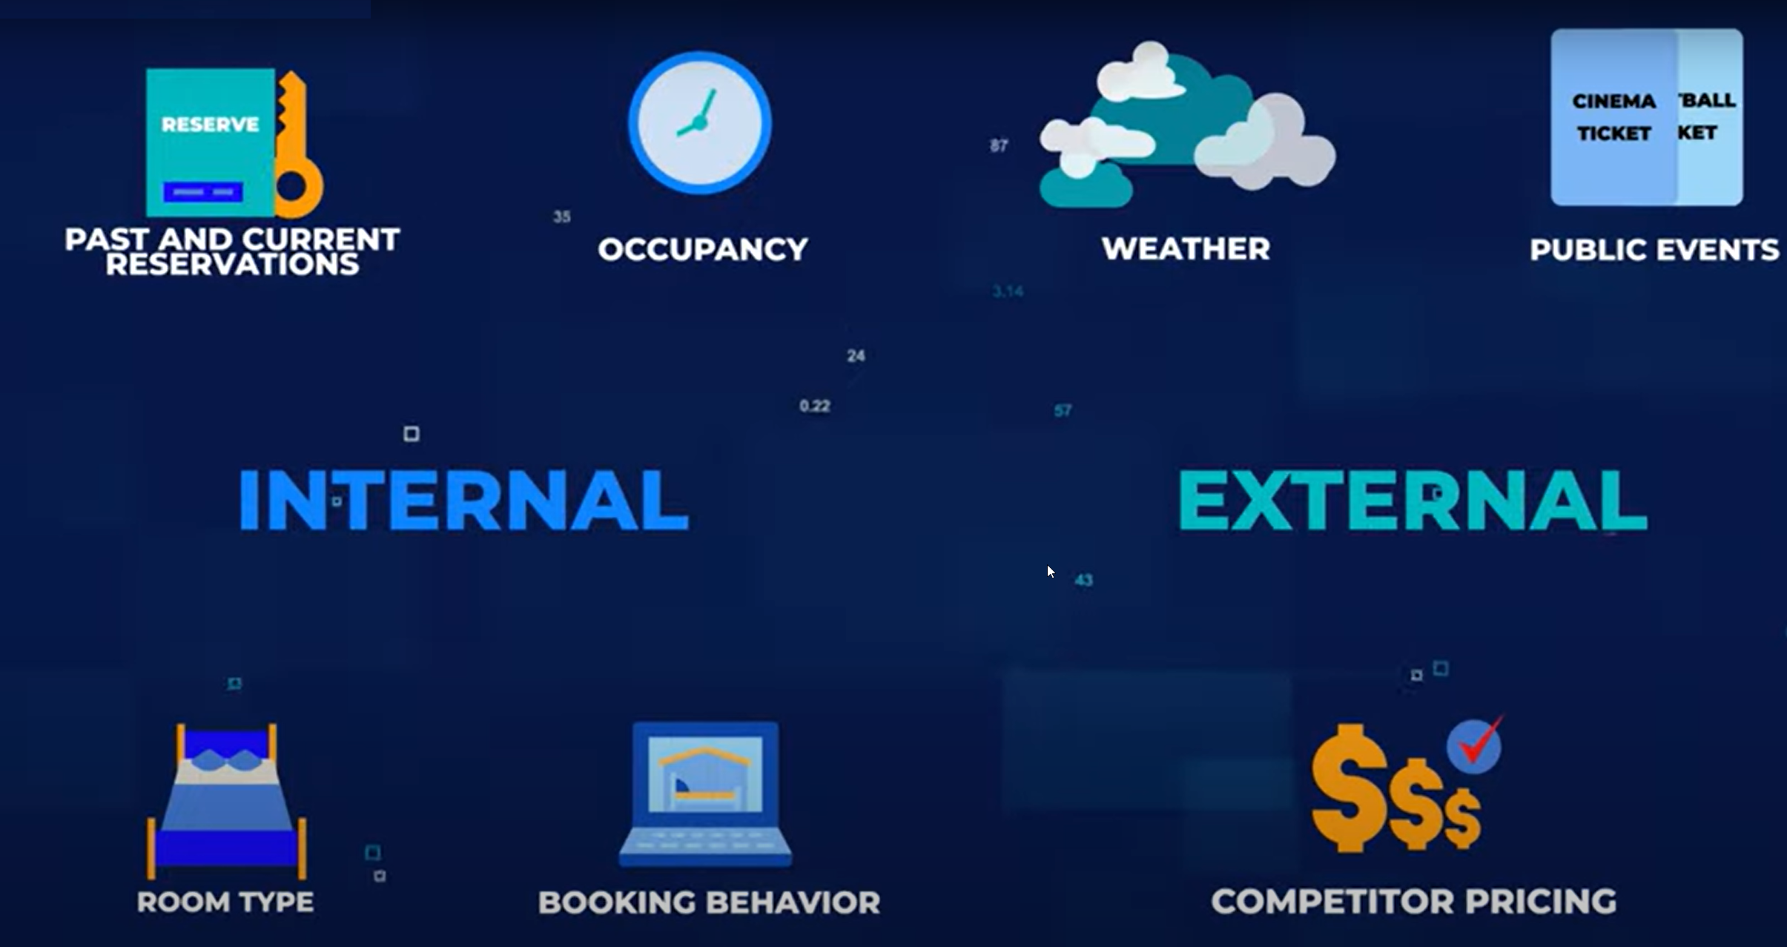
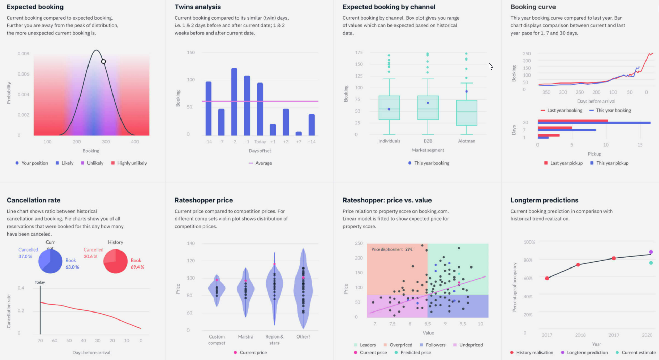
AI podržani alati za upravljanje prihodima/cijenama
Revenue/Rate management – Dynamic pricing - promjena cijene smještaja i usluga od dana do dana ili sata do sata. Iz avio industrije (1980-te) se prvo preselio u hotelsku industriju (2000-te) a zadnjih godina i u kampove.
Umjesto da vi analizirate podatke i odlučujete da li i za koliko spustiti/dignuti cijenu smještaja i usluga u određenom trenutku, možete to prepustiti vanjskim sustavima koji danas u pravilu svi koriste AI
AI analizira: vaše povijesne i trenutne podatke o rezervacijama na određeni dan/period, otkazima i cijenama, trenutnu potražnju i ponudu, cijene vaše konkurencije, događaje, vremenske uvjete i druge podatke/parametre i predlaže ili automatski otvara/zatvara cjenike i ažurira cijene i publicira ih na OTA prodajne kanale.
Edmond Revenue Management System https://infinum.com/work/edmond-revenue-management-system (Maistra, Aminess,…)
Ideas Revenue Management https://ideas.com/revenue-management
Sabre Revenue Management https://www.sabeeapp.com/blog/ai-in-hotel-revenue-management-no-longer-sci-fi

Slide 24
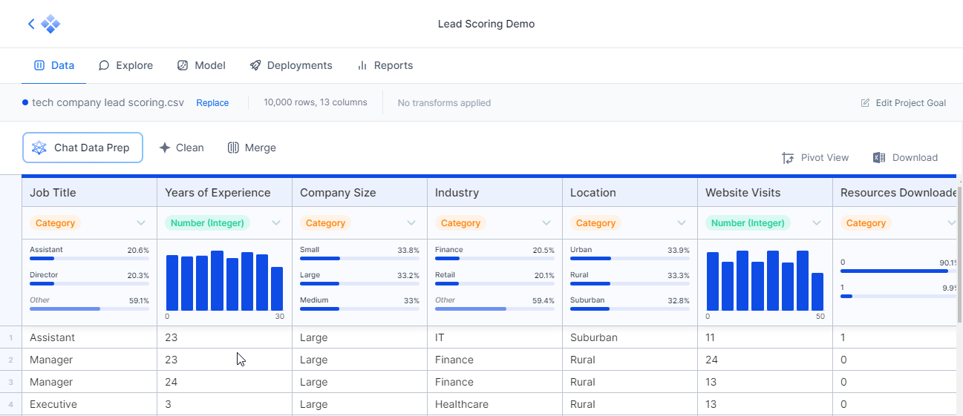
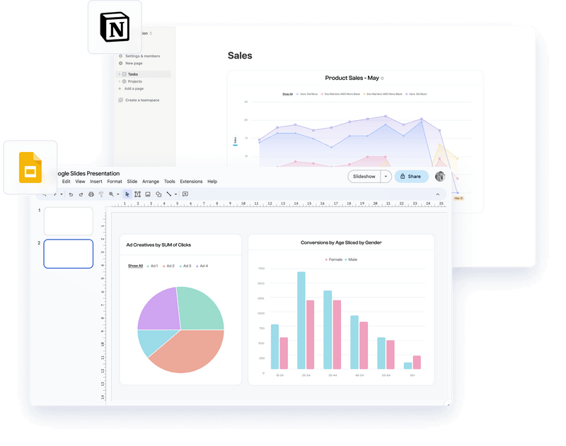
AI podržani alati za analizu poslovnih podatka
Intuitivni AI potpomognuti alati za analizu poslovnih podatka (bookinga, prognoza, statističkih, financijskih,…), predviđanja i pomoć u donošenje odluka
Polymer https://www.polymersearch.com/
Akkio https://www.akkio.com/
Tableau https://www.tableau.com/
Microsoft Power BI https://powerbi.microsoft.com/
Sisense https://www.sisense.com/
ChatGPT www.openai.com/chatgpt

Slide 25
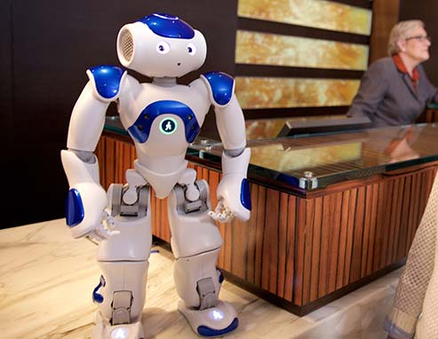
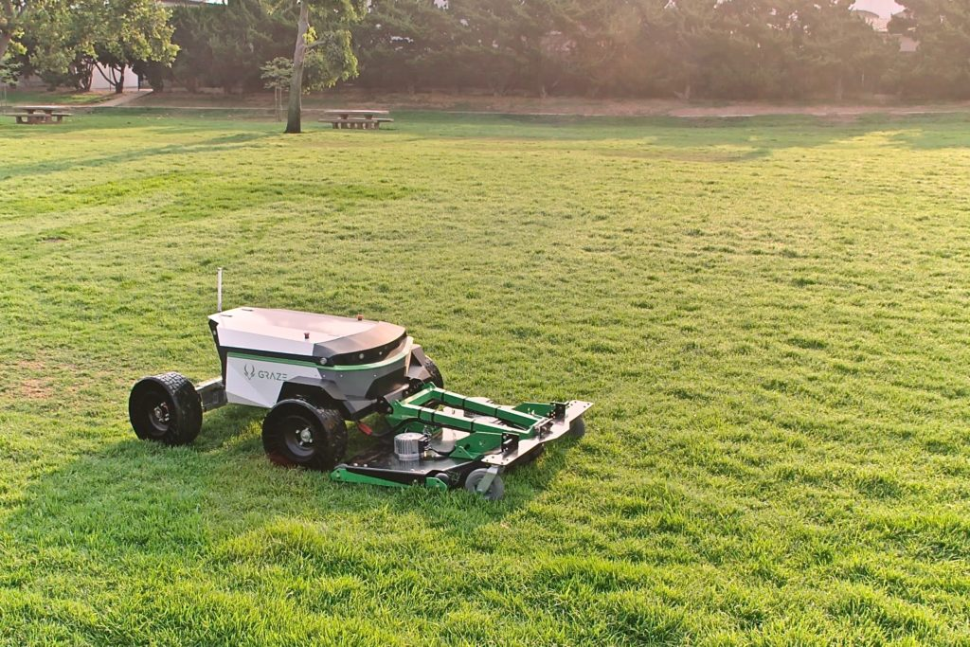

AI roboti (humanoidni i ostali)
Raznorazni strojevi sa ugrađenim AI softverom
AI roboti na recepciji koji komuniciraju sa gostima (concierge)
Robot Peper (13.000 USD) https://unitedrobotics.group/en/robots/pepper?utm_source=aldebaran&utm_medium=referral
Robot Conie (IBM – Watson AI)
https://www.usatoday.com/story/travel/roadwarriorvoices/2016/03/09/introducing-connie-hiltons-new-robot-concierge/81525924/
AI roboti za kuhinje, restorane,…, gostima donose hranu/piće/stvari (2-10.000 USD)
Robot Plato https://unitedrobotics.group/en/robots/plato
AI roboti za hortikulturu – košnja u kampovima je značajna stavka (ljudska, financijska, vremenska)
https://www.grazemowing.com/
Na web trgovini Alibaba.com se 12.10.23. nudilo se 1.639 različitih modela Reception Robota sa cijenama od 2.000 – 10.000 USD ali neki idu i preko 30.000 USD.

Slide 26



Budućnost AI-a u kampovima
Još uvijek nema AI alata koji su specijalizirani samo za kampove već su to široko primjenjivi alati i tehnike ali su korisni i za kampove.
Intenzivan širi interes za razvoj i korištenje AI alata i tehnika je praktički počeo tek prije godinu dana (sa pojavom ChatGPT-a) i u tih godinu dana je nastala prava eksplozija na tom području koja ne jenjava već se očekuje eksponencijalni rast.
Što više AI općenitih rješenja i alata bude na tržištu, time će biti više i onih primjenjivih u kampovima.
Mnogi su u postojeće proizvode i usluge koje se koriste u kampovima, počeli ugrađivati AI funkcionalnosti (npr. u PMS-ove i druge softvere).
ISTTRA TECH je nedavno oformio razvojni tim za implementaciju AI u svoja MISH softverska rješenja za kampove sa ciljem da već za slijedeću sezonu u njih ugradi određene AI funkcionalnosti.

Slide 27

Pitanja i odgovori

Slide 28

Prezentirao: Davor Brenko

Slide 29
Neki od mogućih pozicija ugradnje AI u MISH
Analize, trendovi, anomalije, prognoze, prijedlozi iz MISH podataka kojih ima više tisuća-stotina tisuća.
POS
- Stotine tisuća računa sa POS kasa nekoliko godina unazad.
GAS
- Tisuće primki dobavljača nekoliko godina unazad.
- Inventure, viškovi, manjkovi – tisuće za nekoliko godina unazad.
- Zalihe – optimizacija zaliha, nabave – tisuće slogova
REC
- Rezervacije/booking – deseci tisuća za nekoliko godina unazad
- Računi gostiju – deseci tisuća za nekoliko godina unazad
- REC statistika – stotine tisuća stavaka za nekoliko godina unazad
Ostalo
- REC automatsko dodjeljivanje smještajnih jedinica (sobe, parcele,…) gostima tako da se optimiziraju/smanje „rupe”
- Chatboot-ovi za: rezervaciju i kupovinu usluga smještaja (REC), rezervaciju stolova u restoranima (POS), pregled/narudžba/kupnja hrane, pića, usluga u restoranima i barovima (PSO),
…

